Slide 1
UZPLN za rok 2024
Vojenské prostory

Slide 2
Vojenský provoz
Provádíme úkoly a lety, které se nedají cvičit v nesegregovaných prostorech
MCTR/MTMA,
TSA, TRA (Po 10:00 až Pá 14:00)
Důvod:
Bezpečnost všech zúčastněných

Slide 3
Vojenský provoz
TRA
TSA
LKP
LKR

Slide 4
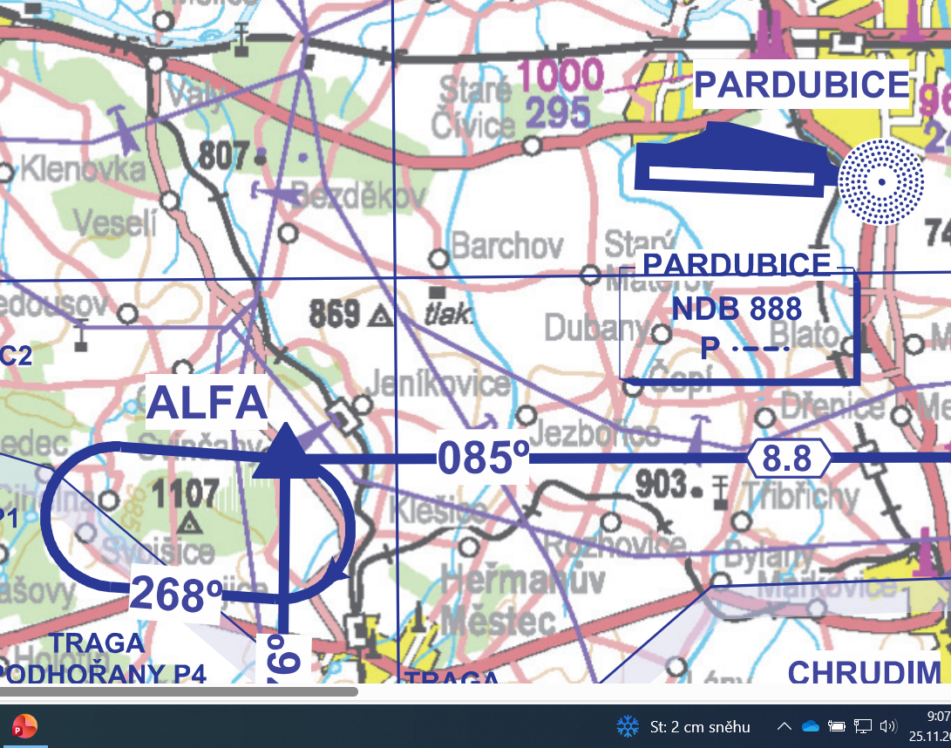
Vyčkávací VFR body

Slide 5
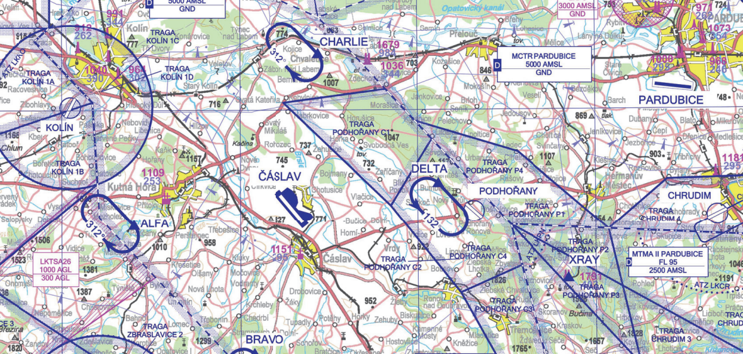
Vyčkávací VFR body
30 km

Slide 6
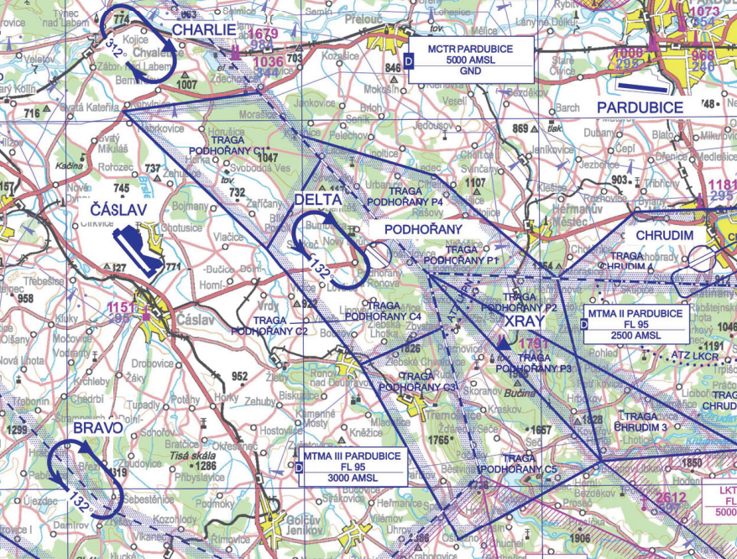
Prostory Podhořan pro svahové létání

Slide 7
Incident 25. 3. 2025
Pilot ve výcviku prováděl nízký navigační na čas v TSA21 na výšce 400 ft
Mezi obcemi Bobrová a Bystřice pod Perštejnem zpozoroval závěsný kluzák na vstřícném kurzu
Provedl úhybný manévr doleva a nad něj
Závěsný kluzák měl stejnou výšku a kolizní kurz

Slide 8
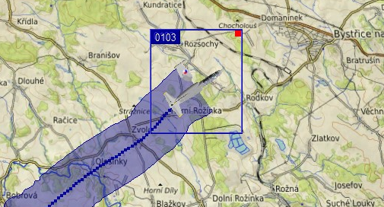
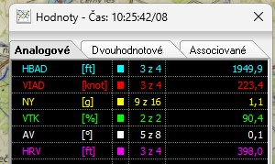
Incident 25. 3. 2025

Slide 9
Vyhlašování prostorů

Slide 10
Vyhlašování prostorů

Slide 11
Vyhlašování prostorů

Slide 12
Narušování zakázaných prostorů pouze v listopadu 2025
Dne 8. 11. 2025 v čase 11:20 UTC bylo zjištěno narušení zakázaného prostoru LKP-4 (Muniční sklad – Vlašim) civilním letounem PC12, volací znak OKCOP, státní příslušnost ČR, letícím podle pravidel VFR (Visual Flight Rules – let dle vidu, neřízený let). Trasa letu LKZB (Zbraslavice - ČR) – LKZB (Zbraslavice - ČR). Letoun vstoupil do zakázaného prostoru LKP-4 na výšce 750 m. n. m. ze severu. V čase 11:21 UTC letoun opustil LKP-4 na stejné výšce a pokračoval ve směru na jih. Protože letoun nebyl na spojení s civilním řízením letového provozu, IDO kontaktoval letiště ve Zbraslavicích a vyžádal si informace.

Slide 13
Narušování zakázaných prostorů pouze v listopadu 2025
Dne 14. 11. 2025 v čase 13:39 bylo zjištěno narušení zakázaného prostoru LKP-4 (Muniční sklad – Vlašim) civilním letounem TECNAM P-92 ECHO, volací znak OKYUS35, státní příslušnost ČR, letícím podle pravidel VFR (Visual Flight Rules – let dle vidu, neřízený let). Trasa letu LKOSIC (Osičiny - ČR) – neznámé. Letoun vstoupil do zakázaného prostoru LKP-4 na výšce 3200 ft. ze směru JZ.. V čase 13:40 UTC letoun opustil LKP-4 na stejné výšce a pokračoval ve směru na sever.

Slide 14
Narušování zakázaných prostorů pouze v listopadu 2025
Dne 20. 11. 2025 v čase 12:58 bylo zjištěno narušení zakázaného prostoru LKP-7 (Zbrojovka – Polička) civilním letounem BRM Aero Bristell, volací znak OKAUI04, státní příslušnost Česká, letícím podle pravidel VFR (let bez letového plánu, řízený let), trasa letu: LKRO (Roudnice nad Labem – ČR) – LKPO (Přerov – ČR). Letoun vstoupil do zakázaného prostoru LKP-7 na výšce 1000 m. n. m. ze severu. V čase 12:59 UTC letoun opustil LKP-7 na výšce 1000 m. n. m. a pokračoval ve směru východ. V čase 12:59 bylo kontaktováno ATC Praha (civilní řízení letového provozu Praha).

Slide 15
Narušování zakázaných prostorů pouze v listopadu 2025
V čase 13:02 UTC byla obdržena informace z ATC Praha, které navázalo kontakt s pilotem letounu, pilot tvrdil, že letěl po hraně prostoru. V čase 13:25 UTC letoun přistál na letišti LKPO (Přerov – ČR). V čase 13:26 CRC navázalo telefonické spojení s pilotem a obdržel informaci, že pilot o zakázaném prostoru věděl, a tvrdil, že na základě GPS prostor nenarušil.

Slide 16
Narušování zakázaných prostorů pouze v listopadu 2025
Dne 23. 11. 2025 v čase 13:52 bylo zjištěno narušení zakázaného prostoru LKP-4 (Muniční sklad - Vlašim) civilním letounem, volací znak OKAUI77, státní příslušnost ČR, letícím podle pravidel VFR (Visual Flight Rules – let dle vidu). Pravděpodobná trasa letu: LKST (Strakonice – ČR) – LKSK (Skuteč – ČR). Letoun vstoupil do zakázaného prostoru LKP-4 na výšce 900 m. n. m. ze západu. Ve stejném čase letoun opustil LKP-4 na výšce 900 m. n. m. a pokračoval ve směru na západ. V čase 14:18 UTC letoun přistál na letišti LKSK (Skuteč – ČR).

Slide 17
Hlášení INCIDENTŮ
UZPLN
LAA
ÚCL
Policie ?

Slide 18

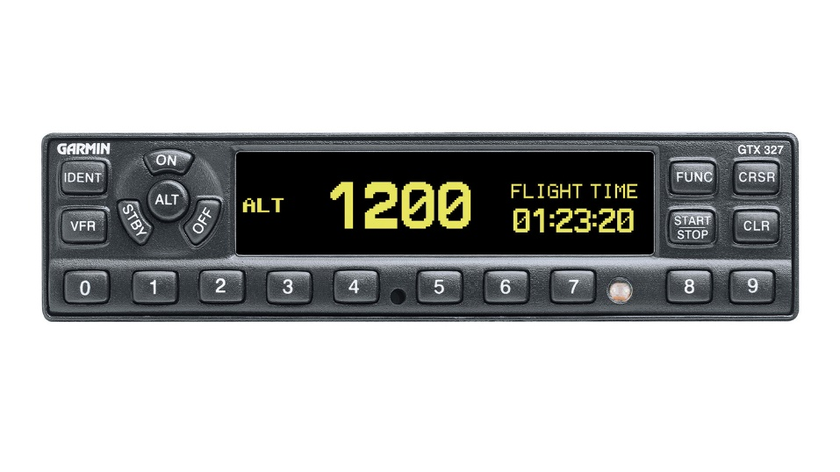
Segregované prostory
Proveď přípravu na let
Dodržuj pravidla a předpisy
Komunikuj
Následuj pokyny / neboj se zavolat o pomoc, radu
Měj zapnutý odpovídač (povinnost od roku 2022)
Notes:
Být viděn. Poslouchat FIC a monitorovat 121.5.

Slide 19
Poučení
Neprovedená příprava na let je letecká nekázeň
Dodržujte pravidla a nebude vyšetřovaní!

Slide 20
Jméno funkce kontakt www.army.cz

